Slide 1
扫雷游戏

Slide 2
本章知识点
自动生成方块阵列
操作鼠标的左、右键
布尔变量的作用
递归函数的使用
判定游戏胜利和失败

Slide 3
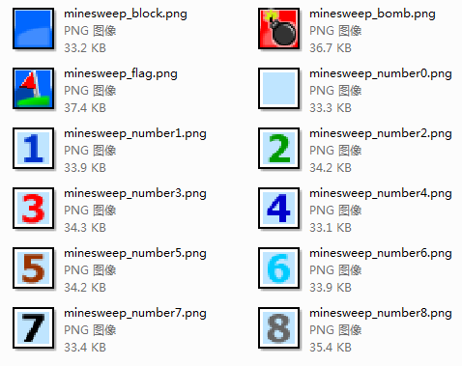
1.创建方块阵列
1.1 准备图片资源
扫雷游戏中的各个方块会表现出不
同的样子，需要准备一些图片分别
来表示方块的不同形态。

Slide 4
1.2 创建游戏场景
定义三个常量ROWS、COLS和SIZE，分别表示方块阵列的行数、列数和方块尺寸。
场景的宽度WIDTH就是方块尺寸与列数的乘积，而场景高度HEIGHT则是方块尺寸
与行数的乘积：
ROWS = 15
COLS = 15
SIZE = 25
WIDTH = SIZE * COLS
HEIGHT = SIZE * ROWS

Slide 5
1.3 生成方块阵列
通过双重循环语句来自动创建方块角色：
blocks = []
for i in range(ROWS):
for j in range(COLS):
block = Actor("minesweep_block")
block.left = j * SIZE
block.top = i * SIZE
blocks.append(block)
上述代码首先创建了方块列表blocks，然后逐行逐列地创建方块角色，接着设置每
个方块的坐标，并将其加入到列表中。

Slide 6
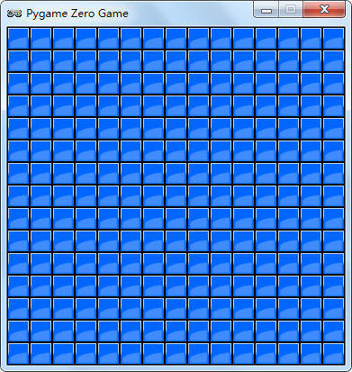
1.3 生成方块阵列
为方块设置好坐标后便可以将它们显示出来，在draw()函数中编写如下代码：
def draw():
for block in blocks:
block.draw()

Slide 7
1.4 埋设地雷
添加isbomb属性，用来表示方块之下是否埋有地雷：
block.isbomb = False
使用循环语句从列表中获取20个方块，将它们的isbomb属性设置为True：
BOMBS = 20
for i in range(BOMBS):
blocks[i].isbomb = True
调用随机函数来随机地打乱图片块在列表中的次序：
random.shuffle(blocks)

Slide 8
2.给方块插上旗子
在扫雷游戏中，我们可以对方块执行两种操作：将它打开或给它
插上旗子。由于方块的数量很多，可以考虑使用鼠标作为交互手
段，因为鼠标指针可以快速准确地定位到目标方块，同时鼠标的
左、右按键可以分别执行打开方块和插旗子的操作。

Slide 9
2.1 使用鼠标右键来操作
on_mouse_down()函数提供了一个参数“button”，用来保存鼠标的按键信息。
Pgzero还提供了一个内置对象“mouse”，用来表示不同的鼠标按键。
可以使用表达式“button == mouse.RIGHT”来判断玩家是否点击了鼠标右键。
为on_mouse_down()函数编写如下代码：
def on_mouse_down(pos, button):
for block in blocks:
if block.collidepoint(pos):
if button == mouse.RIGHT:
set_flag(block)
collidepoint()方法是Pgzero为Actor类定义的方法，该方法接受一对坐标值作为参数，
用来判断该坐标是否位于角色范围之内。

Slide 10
2.2 定义函数执行插旗操作
结合Python的语法书写伪代码，插旗子操作的伪代码这样描述：
if 方块没有插上旗子：
将方块的图像改为插上旗子的图像
将方块标记为已插旗子
else：
将方块的图像改为没有插旗子的图像
将方块标记为未插旗子

Slide 11
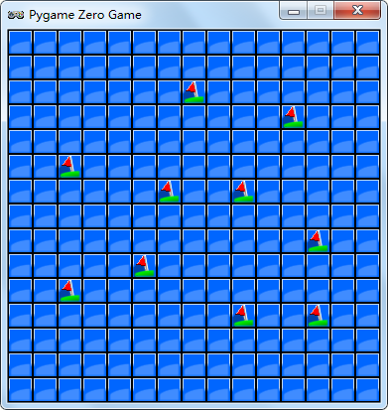
2.2 定义函数执行插旗操作
为每个方块定义isflag属性，用来表示方块是否插了旗子：
block.isflag = False
在set_flag()函数中加入如下代码：
def set_flag(block):
if not block.isflag:
block.image = "minesweep_flag"
block.isflag = True
else:
block.image = "minesweep_block"
block.isflag = False

Slide 12
3.打开方块
处理完鼠标右键的操作，接下来处理鼠标左键的操作。根据游戏
规则，当玩家在方块上点击鼠标左键时，将执行打开方块的操作，
而打开方块时还需要对可能引爆地雷的情形进行判断和处理。

Slide 13
3.1 完善鼠标事件处理
通过表达式“button == mouse.LEFT”来判断鼠标的左键是否被点击。
创建方块角色的时候为其设置一个isopen属性，用来标识它是否被打开。
在创建方块的语句后面加入这样一行代码：
block.isopen = False
修改on_mouse_down()函数，加入处理鼠标左键的点击事件操作。
代码如下所示（粗体部分表示新添加的代码）：

Slide 14
3.1 完善鼠标事件处理
def on_mouse_down(pos, button):
for block in blocks:
if block.collidepoint(pos) and not block.isopen:
if button == mouse.RIGHT:
set_flag(block)
elif button == mouse.LEFT and not block.isflag:
if block.isbomb:
blow_up()
else:
open_block(block)

Slide 15

3.2 获取周围的方格
如果打开的方块没有埋地雷，则要将它周围各
方块的地雷总数显示出来，总共8个方块。
定义一个get_neighbours()函数，用来获取指定
方块周围的其它方块，并以列表的形式将它们
返回。代码见书上第51页。

Slide 16
3.3 统计地雷数量
首先调用get_neighbours()函数来获取它周围的所有其他方块，然后逐一的检查这
些方块是否埋有地雷，同时统计一下地雷的总数。
再单独定义一个函数get_bomb_number()，用来获取指定方格周围的地雷数量：
def get_bomb_number(bk):
num = 0
for block in get_neighbours(bk):
if block.isbomb:
num += 1
return num

Slide 17
3.4 递归调用打开方块函数
按照递归函数的设计思路来实现open_block()函数。首先写出它的伪代码：
def open_block(bk):
将方块bk标记为已经打开
显示方块bk周围的地雷数
if 方块bk周围有地雷：
return
for 与bk相邻的每一个方块block：
如果block没有打开：
open_block(block)

Slide 18
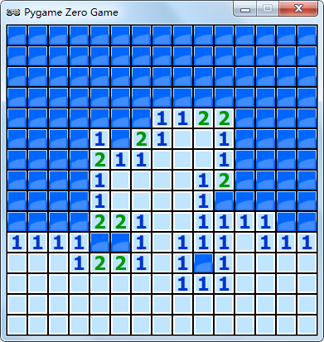
3.4 递归调用打开方块函数
将上述伪代码转换为Python程序代码：
def open_block(bk):
bk.isopen = True
bombnum = get_bomb_number(bk)
bk.image = "minesweep_number" + str(bombnum)
if bombnum != 0:
return
for block in get_neighbours(bk):
if not block.isopen :
open_block(block)

Slide 19
4.判定游戏胜负
根据游戏规则，当玩家点击了埋设地雷的方块，游戏便会结束。
事实上，扫雷的游戏结束具体分为两种情况：一种情况是玩家点
击了地雷方块而结束，这意味着游戏失败；另一种情况是玩家将
所有没有地雷的方块都打开了，这可看做是游戏胜利。

Slide 20
4.1 游戏失败的处理
定义全局的布尔变量failed，用来表示游戏失败的状态，
将游戏结束时的操作统一放到blow_up()函数中执行：
def blow_up():
global failed
failed = True
sounds.bomb.play()
for i in range(BOMBS):
blocks[i].image = "minesweep_bomb"

Slide 21
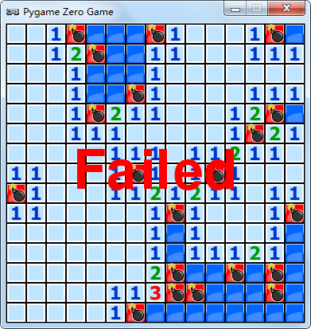
4.1 游戏失败的处理
在draw()函数中加入一点代码，用来显示游戏失
败时的提示文字：
if failed:
screen.draw.text("Failed",
center=(WIDTH // 2, HEIGHT // 2),
fontsize=100, color="red")

Slide 22
4.2 游戏胜利的处理
定义全局的布尔变量finished，用来表示游戏胜利的状态。
在update()函数中对游戏胜利进行判定和处理：
def update():
global finished
if finished or failed:
return
for block in blocks:
if not block.isbomb and not block.isopen:
return
finished = True
sounds.win.play()

Slide 23
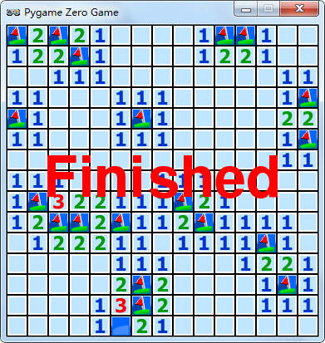
4.2 游戏胜利的处理
修改draw()函数，显示游戏胜利的文字提示：
if finished:
screen.draw.text("Finished",
center=(WIDTH // 2, HEIGHT // 2),
fontsize=100, color="red")

Slide 24
回顾与总结
在本章中，我们学习了如何编写一个扫雷游戏。我们首先创建了方块阵列，并统一将它们添加到列表中。然后对鼠标的右键和左键点击事件分别进行了处理：若玩家点击了鼠标右键，则执行插旗子的操作；若点击左键则执行打开方块的操作。我们着重讨论了打开方块的操作，并介绍了如何使用递归函数实现自动打开方块。最后我们对游戏结束的状态进行了判定，并针对游戏失败和胜利的两种情况分别进行了处理。

